Slide 1
Digital Twins: Tygron, Les 3
Rotterdam, 00 januari 2007
2022 - 2023

Slide 2
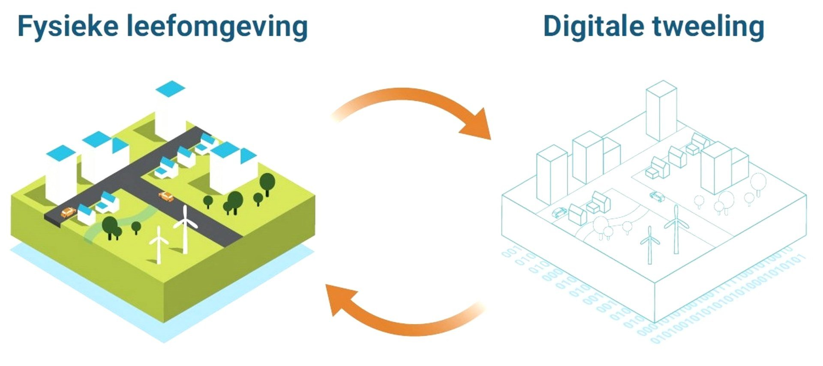
Leerdoelen
Leerdoelen:
Leren wat een digital twin (DT) is
Welke informatie kan een DT bevatten
Hoe bouw je een DT?
Leren werken met een DT:
Welke berekeningen kunnen er worden gedaan met een DT?
Wat zijn praktijkvoorbeelden van de inzet van een DT?
Basiskennis van klimaatadaptatie
Basiskennis krijgen over overstromingen, extreme neerslag, hittestress en droogte
Gevolgen van klimaatverandering in de stad
Mogelijke oplossingen tegen overstromingen, extreme neerslag, hittestress en droogte in de stad
GeoInfo. (2021). Op weg met een Digital Twin. https://www.geobimexperts.nl/blog/op-weg-met-digital-twin

Slide 3
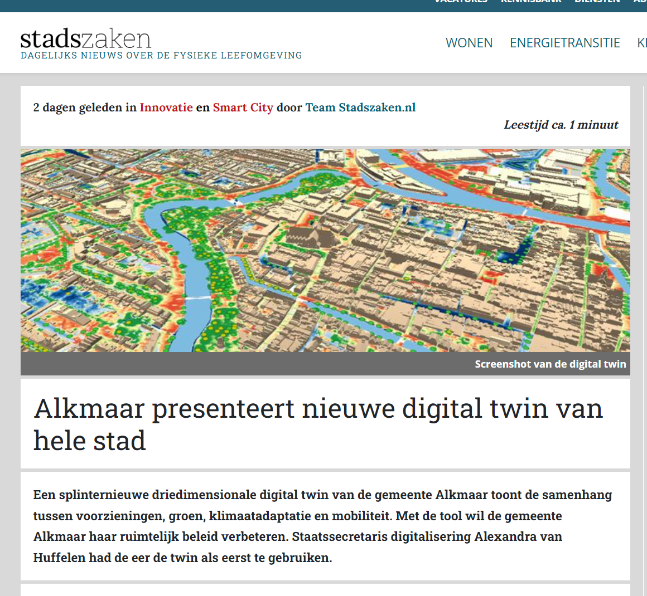
Digitale Tweeling Alkmaar
https://digitale-tweeling-alkmaar.azurewebsites.net/digitale_tweeling

Slide 4
Planning

Slide 5
Vandaag
Terugkoppeling vorige les: hoe staat het met jullie modellen?
Recap: maatregelen inbouwen
Uitleg project voor de gemeente Rotterdam

Slide 6
Terugkoppeling vorige les: hoe staat het met jullie modellen?
Even een ronde langs alle laptops:
Wat heb je gevonden?
Wat zijn de resultaten?
Wat valt je op?

Slide 7
Nog even over Tygron: GIS?
Wat we zien is 3D…
Maar hoe zit het met de data?
Creatieve oplossingen
Inpassen in Tygron
Maatregelen in toekomstige situatie

Slide 8
Het creëren van de toekomstige situatie
Huidige situatie versus toekomstig ontwerp Nu kan je jouw expertise gebruiken om de toekomstige situatie te verbeteren, o.a.: Klimaatadaptatie Energietransitie Nieuwbouwwijken Wat wil je verbeteren in je project?
Measure maken
Measure toevoegen aan Actions
Measure activeren

Slide 9
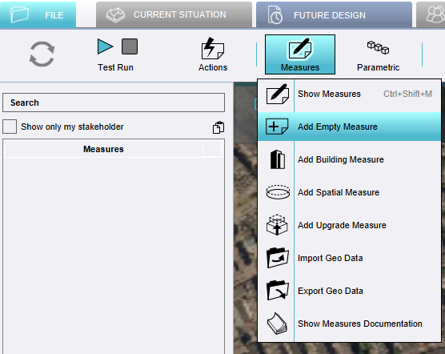
Wat is een measure?
Toekomstige wijziging in het 3D-model Bijvoorbeeld: Oppervlaktewater toevoegen Gebieden verlagen Vegetatie toevoegen Verharde gebieden verwijderen

Slide 10
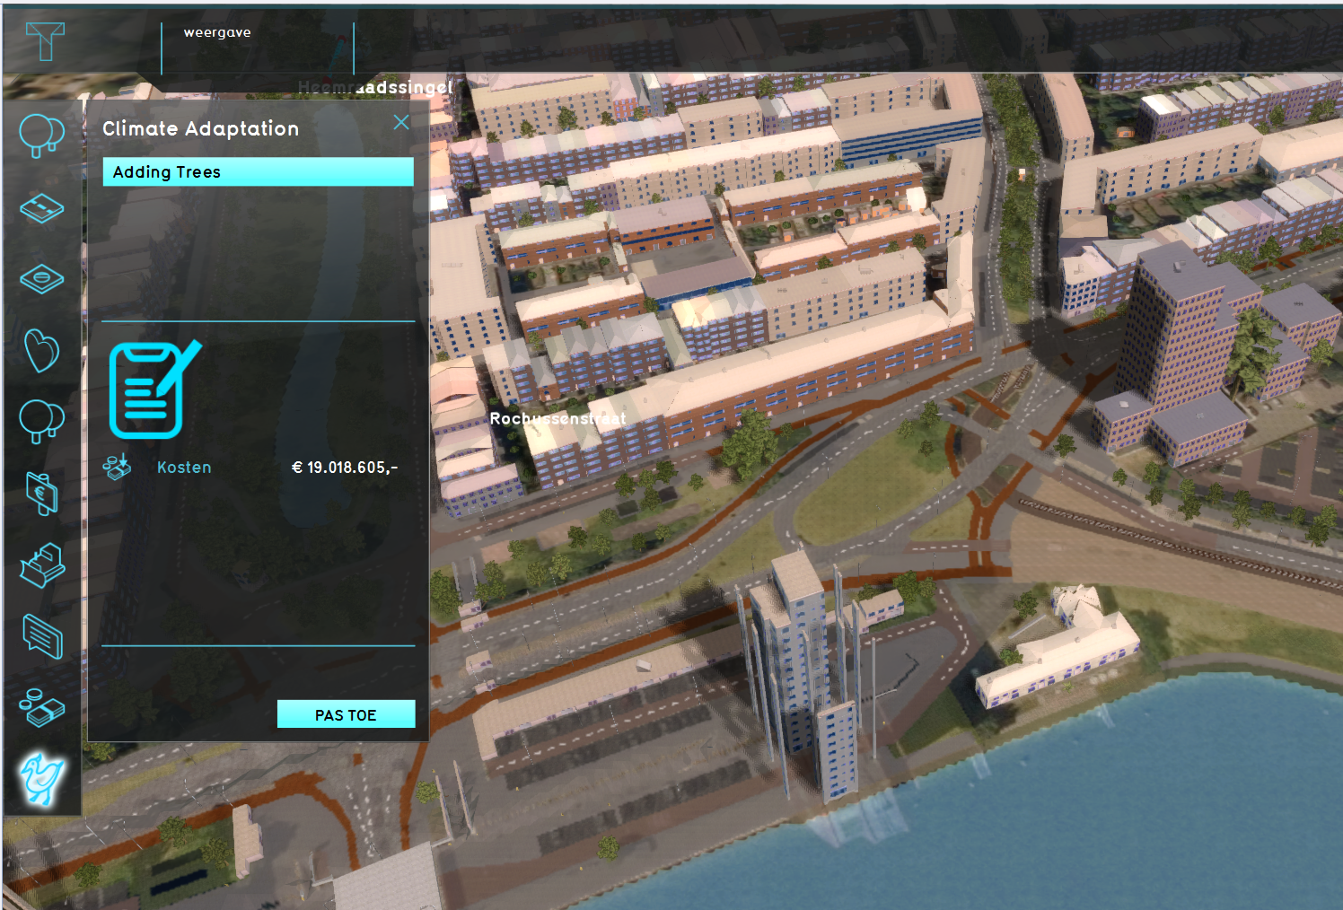
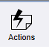

Het creëren van de future situation
Test Run: test uw maatregelen

Slide 11
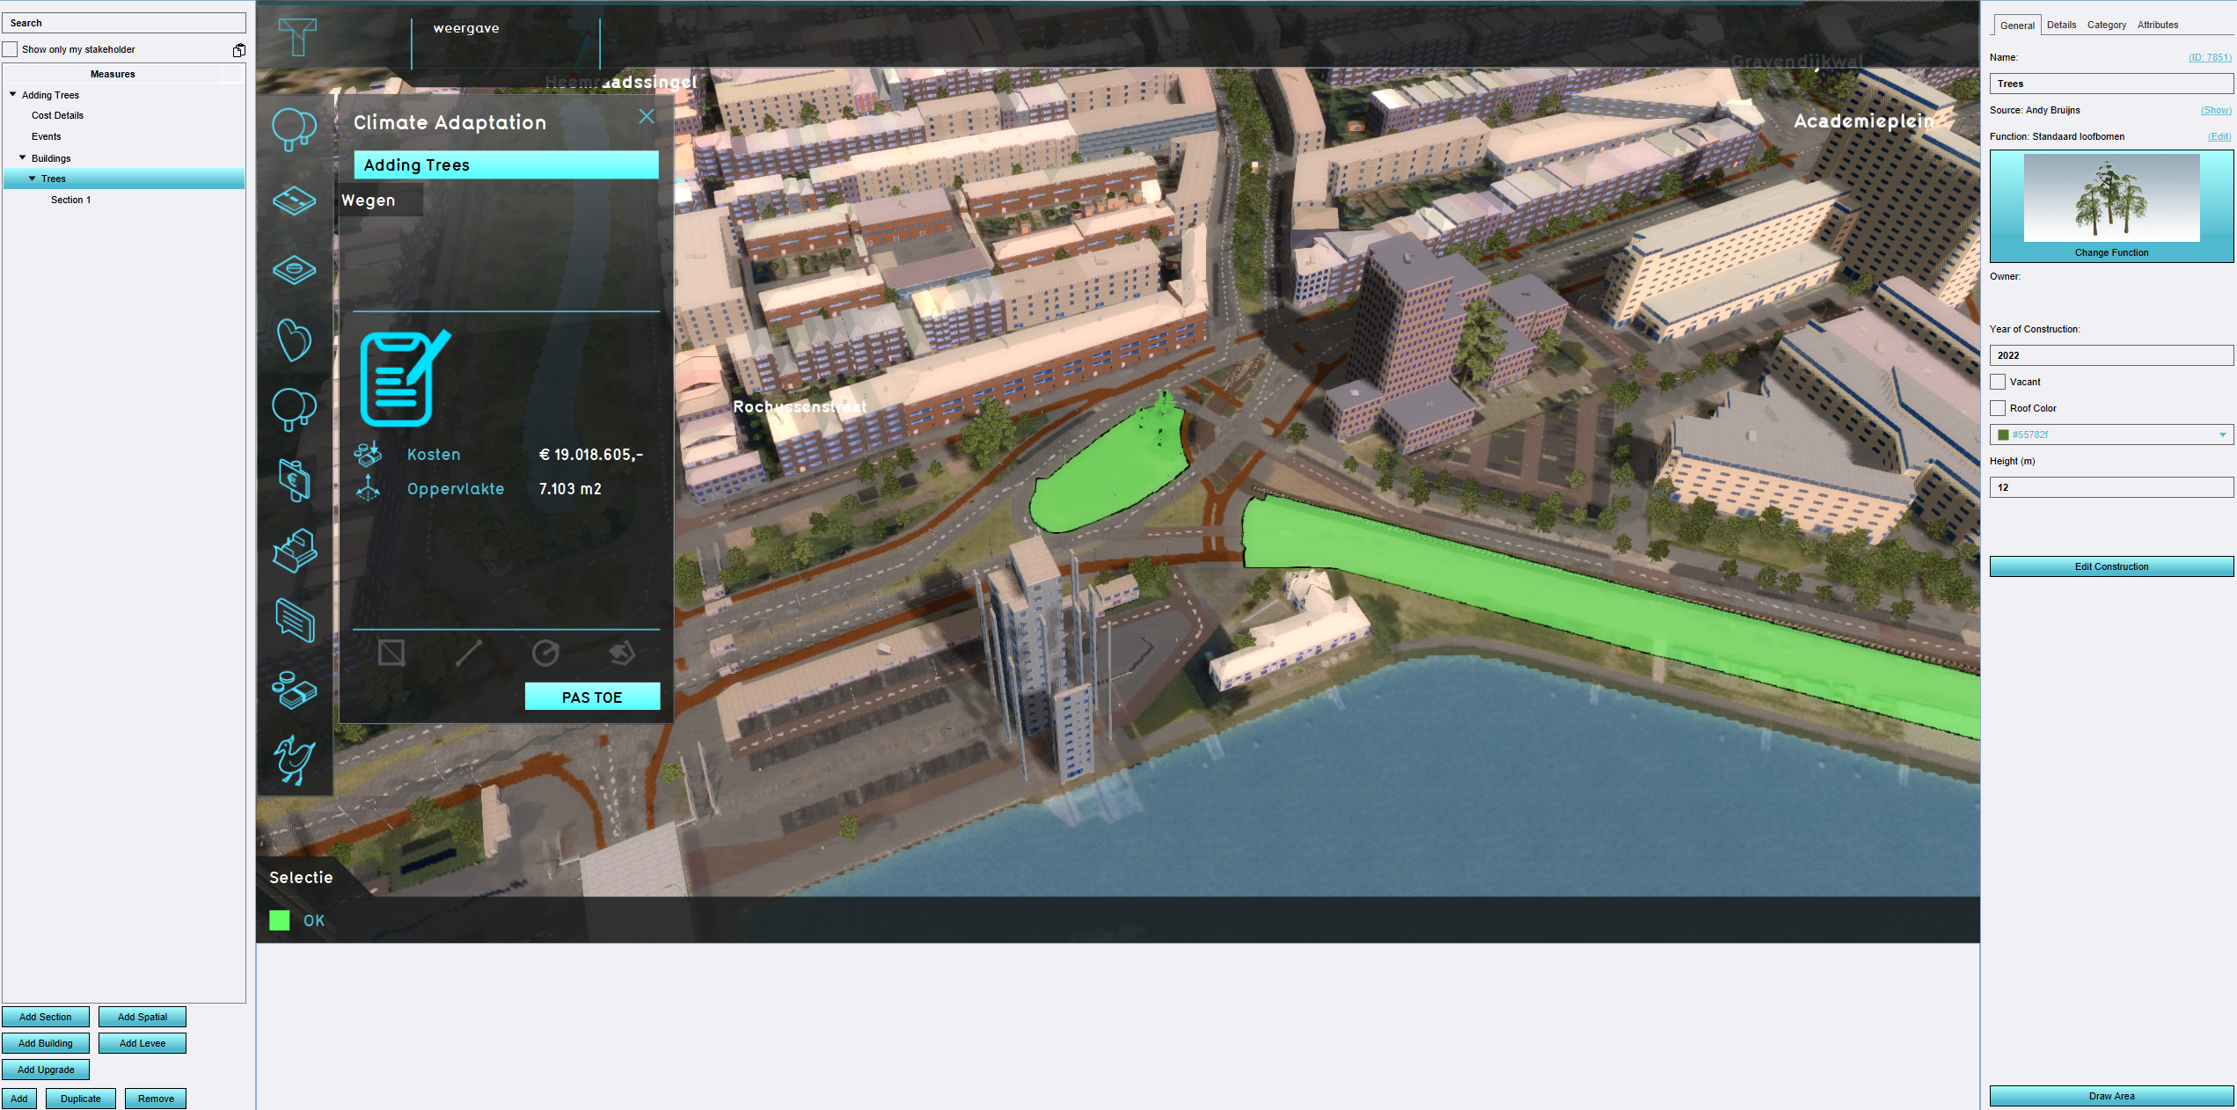
Measures: Buildings

Slide 12
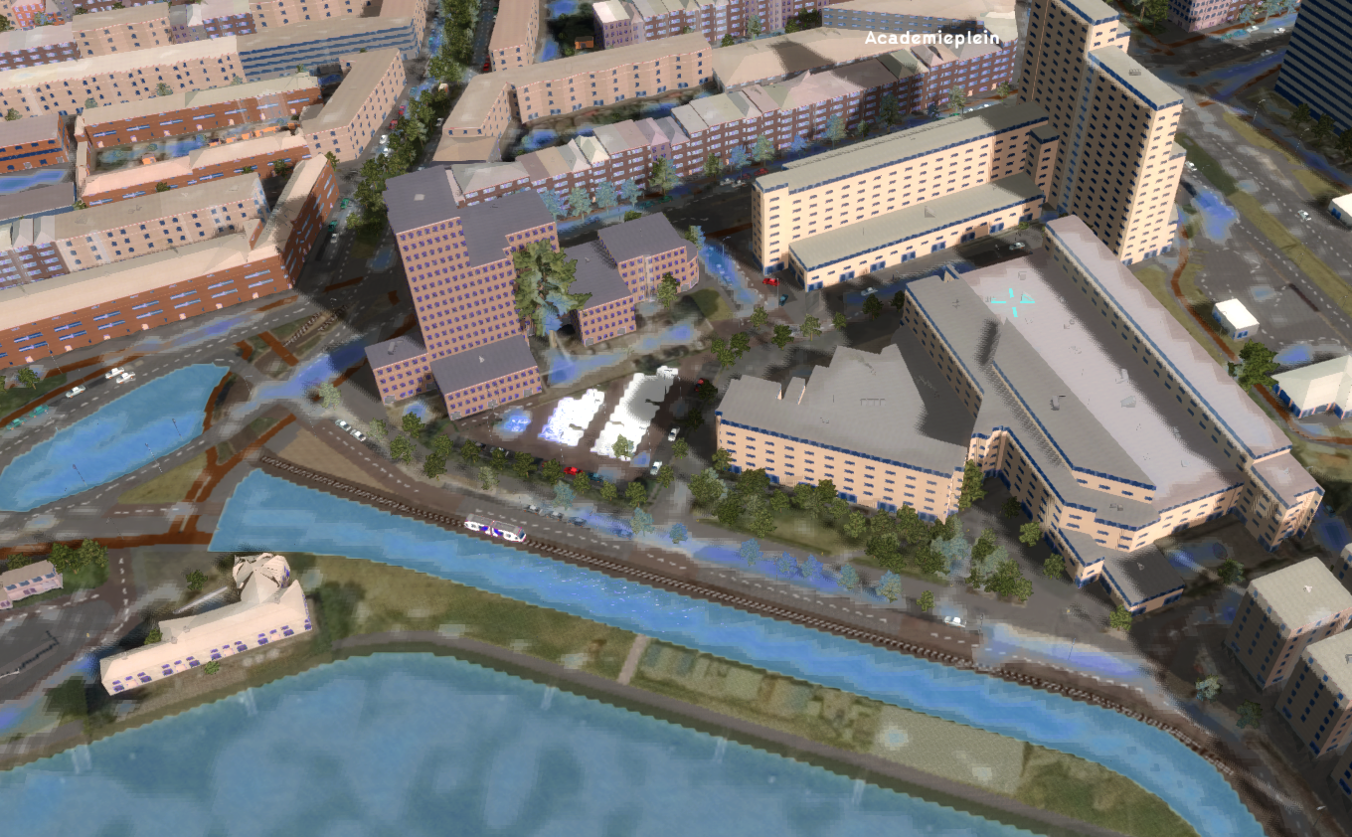
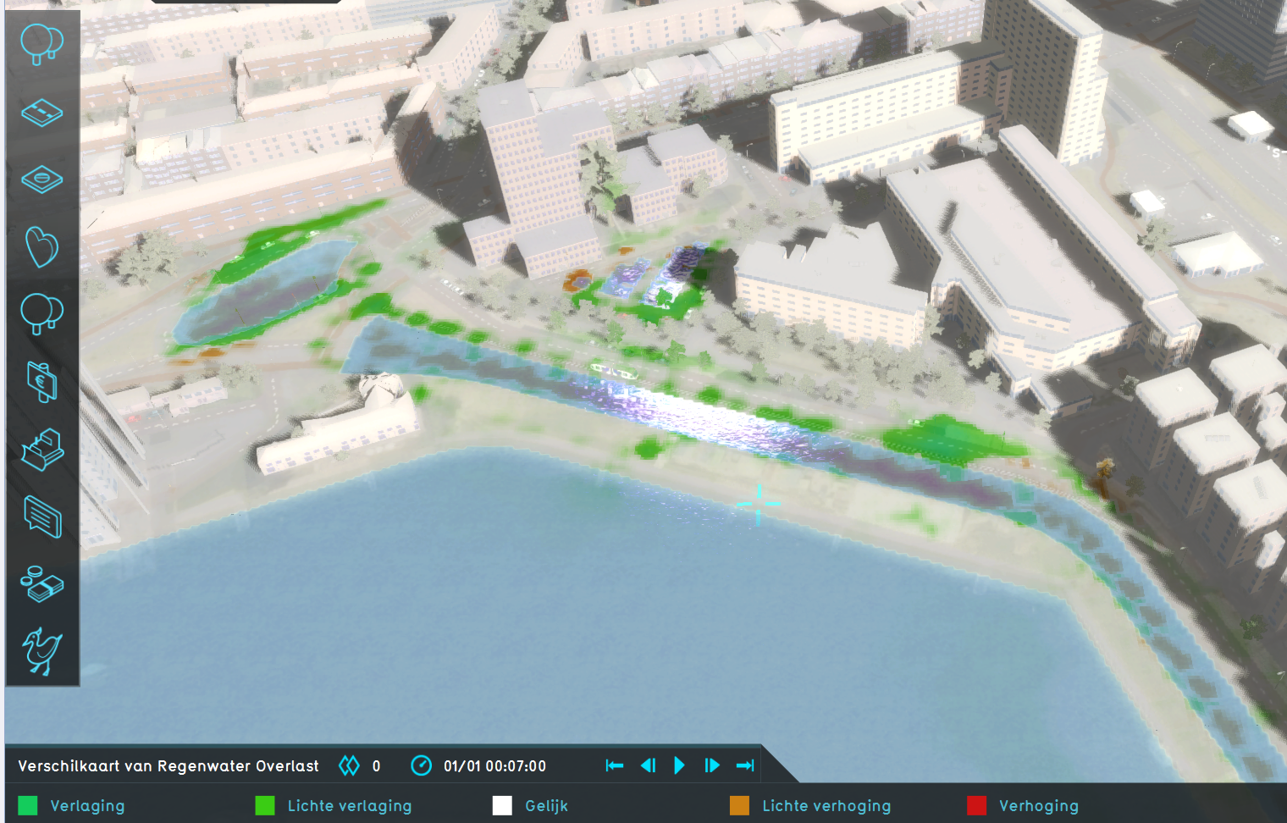
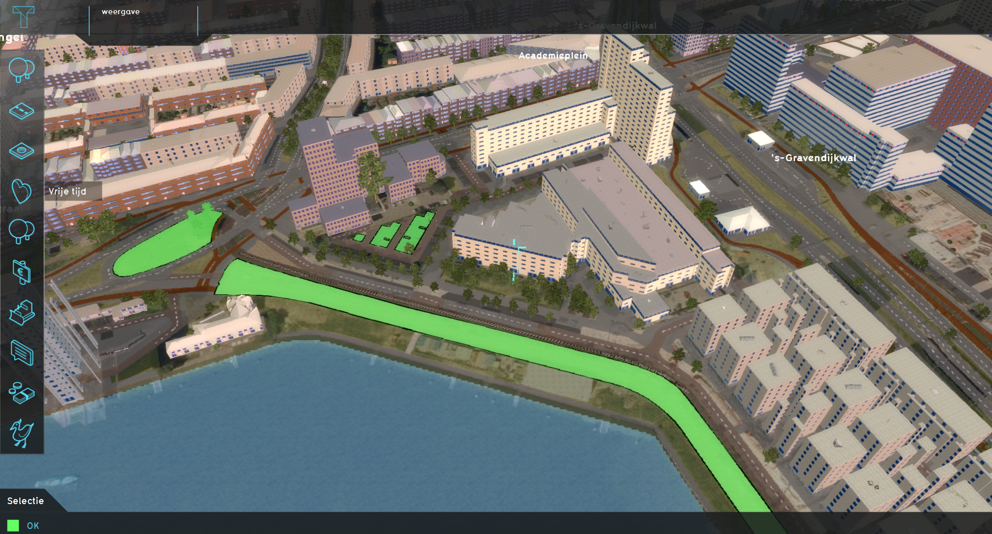
Spatial Measures
Lowering/raising areas
Adding water

Slide 13
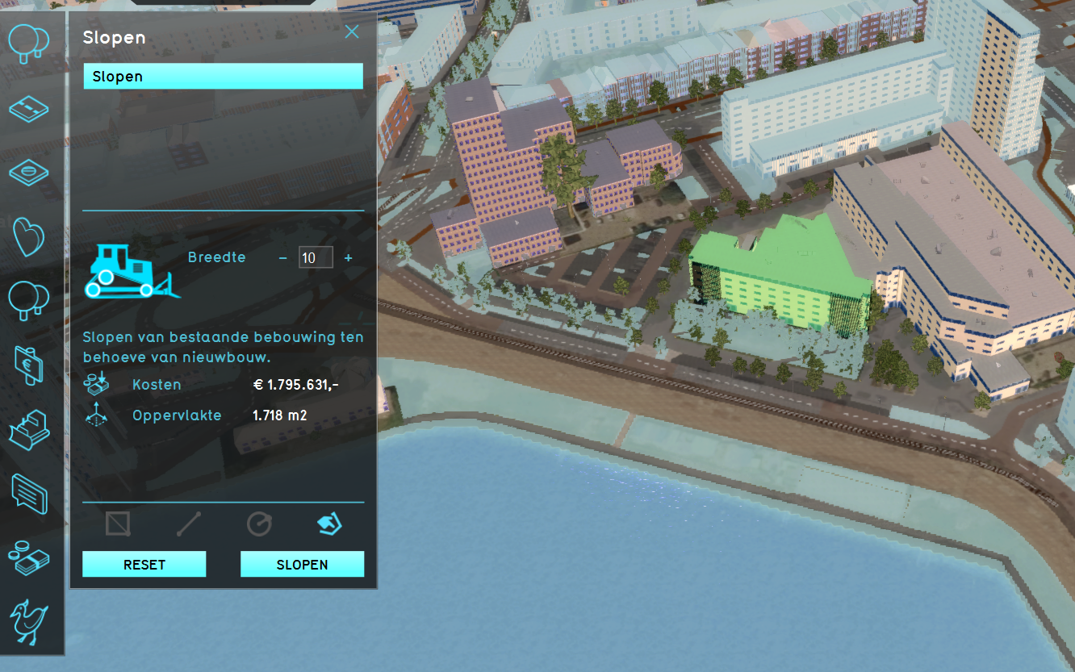
Removing objects

Slide 14
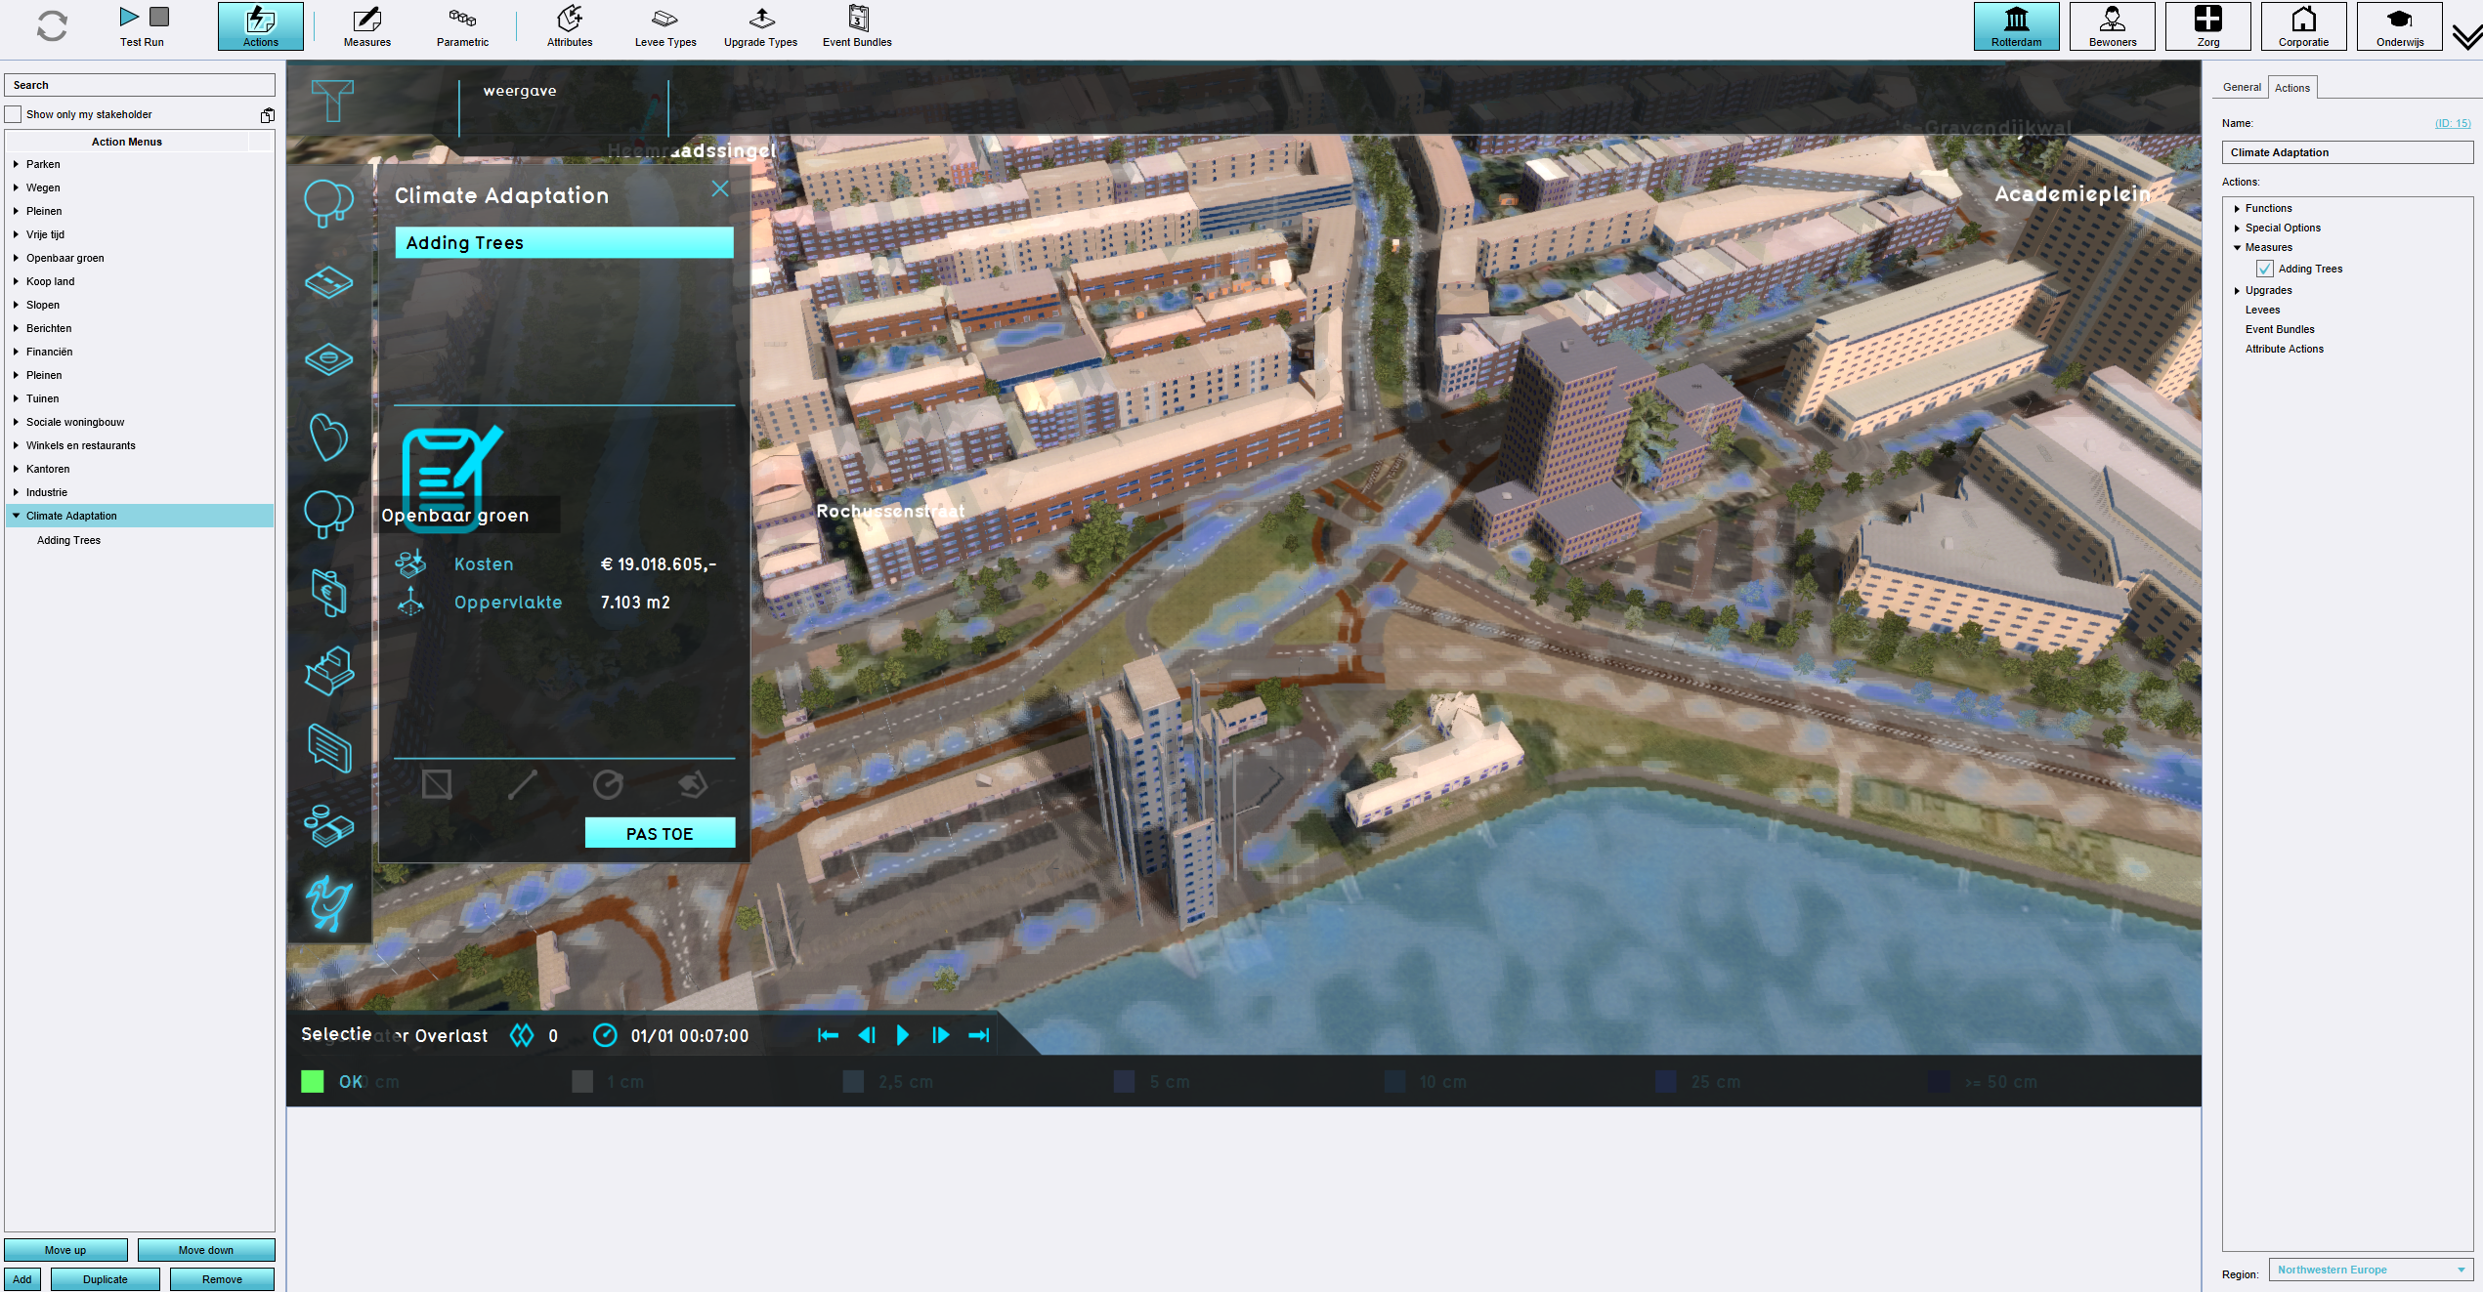
Action: creating the GO-button
1. Open ‘Actions’
2. Nieuwe toevoegen
3. Actions →
Assign measure
1.
3.
2.

Slide 15
Uitleg eindopdracht
Aan de slag voor de gemeente Rotterdam (opdrachtgever E. Schoor)
De gemeente Rotterdam heeft, middels onderzoek, op een aantal locaties/wijken in de stad geconstateerd dat er sprake is van hittestress.
Aan jullie nu de vraag om onderzoek te doen naar mogelijke maatregelen om deze hittestress te verminderen. Dit doe je in duo’s.
Pak een straat in de wijk Middelland
Eisen/vragen vanuit de gemeente:
Bekijk het effect van de plaatsing van de bomen en het effect op de hitte tijdens de twee windrichtingen
De 200m2 aaneengesloten schaduw is om een koele plek te simuleren (groep bomen).
Het effect van bomen op een looproute zoals in onderstaand onderzoek mag ook.
Wat gebeurt er met de PET op andere plekken buiten de directe invloedkring van de boom?
Tygron NL Geodesign Platform | Wat is de meest effectieve manier van bomen plaatsen om hittestress te verminderen?

Slide 16
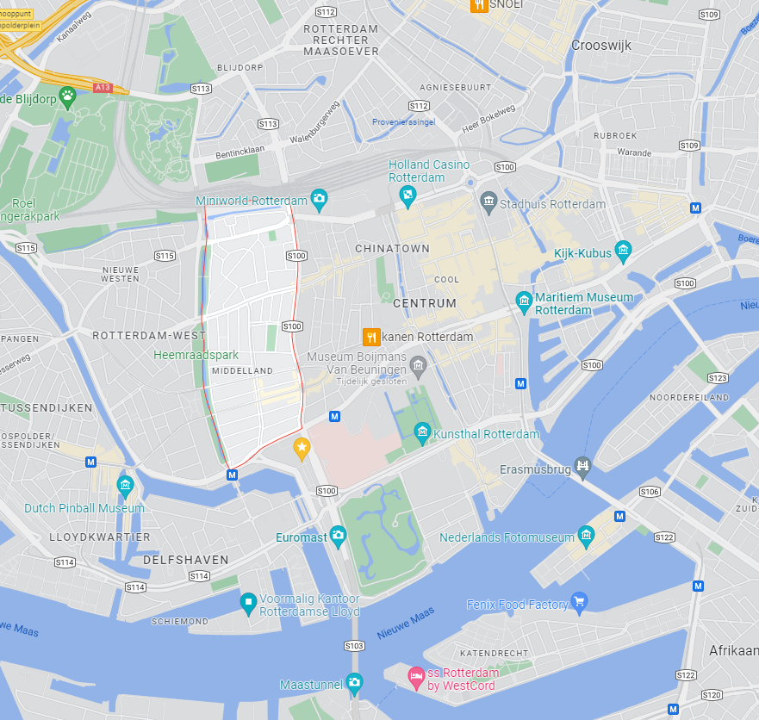
In de buurt!

Slide 17
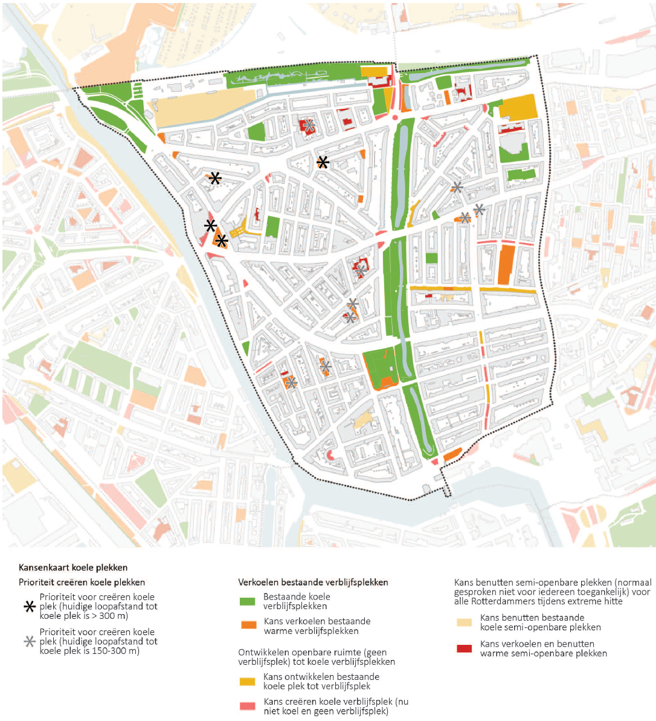
Kaartmateriaal
Bekijk de kaarten op Canvas
1. Wat komen jullie zoal tegen?
Prioriteiten WeerWoord_16 mei 2022_Wijktypologien_Middelland.pdf

Slide 18
Kijk nu in Tygron
Welke overlays (kaarten) kunnen interessant zijn voor de eindopdracht?

Slide 19
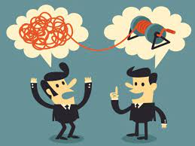
Wat doen we met al die informatie?
Advies geven
Informatie verkrijgen (uit bijvoorbeeld Tygron)
Informatie doorgeven (memo of presentatie)
Informatie interpreteren: discussie, conclusie, aanbevelingen

Slide 20
Eindproducten KV DT
Ontwerpnota (korte omschrijving van:)
Introductie/probleemstelling
Werkwijze
Resultaten
Discussie
Conclusie
Aanbevelingen
(in max. 4 A4’tjes)
Eindpresentatie (bij de gemeente)
Introductie/probleemstelling
Werkwijze
Resultaten
Discussie
Conclusie
Aanbevelingen
(Mag in PP, maar wees vooral creatief)

Slide 21

Aan de slag!

Slide 22
Huiswerk
Ga aan de slag met jullie model
Maak een nieuw project aan voor jullie deel van de wijk
Maak een hittestressanalyse: wat valt je op?
Ga op bezoek in jullie projectgebied en maak foto’s: hoe ziet het gebied eruit?
(foto’s kan je gebruiken in eindverslag en/of presentatie)
Screenshot vs. foto
Volgende week gastcollege met veel tips!

Slide 23

Vragen?
Neem gerust contact met mij op: a.j.bruijns@hr.nl Lesdoelen behaalt?
Aan de slag met de eindopdracht
Voor volgende week: bezoek jullie projectgebied en maak een begin met de eindopdracht

